Slide 1
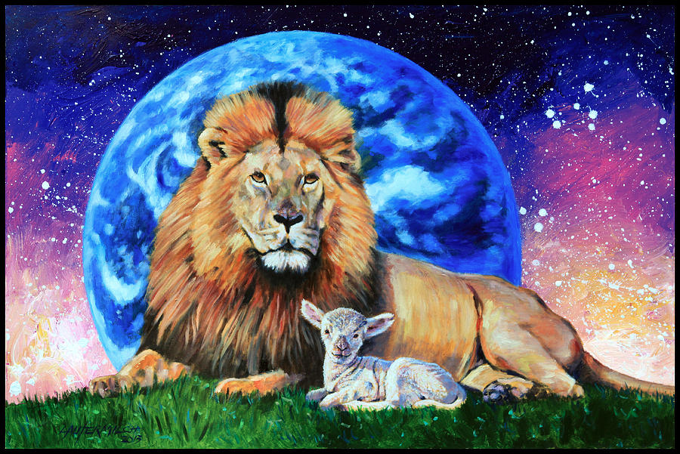
ليأتِ ملكوتك
رؤيا 20
د. ريك جريفيث • مؤسسة الدراسات اللاهوتية الأردنية • BibleStudyDownloads.org

Slide 2
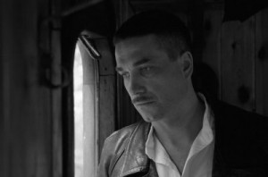
الخاتمة
Notes:
المعارك الكبرى لها دائمًا خاتمة - وفي بعض الأحيان تتعلق بك!

Slide 3
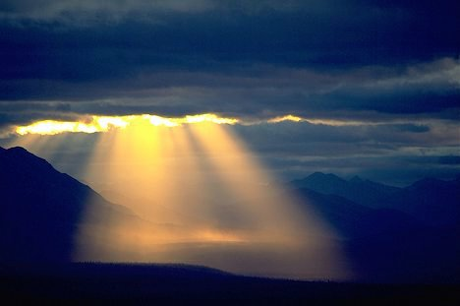
خاتمة الكتاب المقدس
كيف تتعلق بك؟
Notes:
هل تعرف كيف تتعايش مع خاتمة الكتاب المقدس بعد عودة المسيح منتصراً؟ هل تعرف كيف يجب أن يؤثر ذلك عليك الآن؟

Slide 4
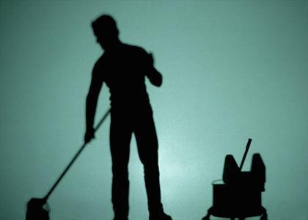
عملية التطهير عملية تنظيف المراحل النهائية في المشروع، حيث يتم الإهتمام بالنهايات المفقودة. انتهى كل شيء باستثناء عملية تطهير صغيرة.
— dictionary.com
Notes:
غالبًا ما تتضمن الخاتمة عملية متطهير —

Slide 5
التسلسل الزمني للرؤيا
٣٤٠
"ما رأيت""
(١: ١٩أ)
رؤيا ١
"ما هو الآن"
(١: ١٩ب)
رؤيا ٢-٣
"أحداث مستقبلية"
(١: ١٩ت)
رؤ ٤-٢٢
رؤية المسيح
عصر الكنيسة
الاختطاف ٣: ١٠
الضيقة
١: ٤ – ١٠: ١٩
مجئ الثاني
الألفية
النصف الاول
النصف الثاني
الحالة الأبدية
دينونة العرش الأبيض العظيم
حقوق الطبع والنشر ١٩٨٩ ريك غريفيث مقتبس من مخطط من قبل دي . جي بينتكوس
Notes:
يتم تلخيص التقسيمات الرئيسية الثلاثة لسفر الرؤيا في 1: 19 يتم تربيع 3 دورات رئيسية للحكم باللون الأزرق تظهر المقاطع المكونة من 4 أقواس بين قوسين داخل المخطوطات. فهي لا تقدم التسلسل الزمني ولكنها تضيف معلومات مهمة لا ترتبط بحكم معين. NTS Rev 1 الشريحة 180 إيش 07.13

Slide 6
يسوع ينتصر
موضوع
الرؤيا

Slide 7
كيف سيطهر المسيح العالم بعد عودته؟

Slide 8
التسلسل الزمني للرؤيا
٣٤٠
"ما رأيت""
(١: ١٩أ)
رؤيا ١
"ما هو الآن"
(١: ١٩ب)
رؤيا ٢-٣
"أحداث مستقبلية"
(١: ١٩ت)
رؤ ٤-٢٢
رؤية المسيح
عصر الكنيسة
الاختطاف ٣: ١٠
الضيقة
١: ٤ – ١٠: ١٩
مجئ الثاني
الألفية
النصف الاول
النصف الثاني
الحالة الأبدية
دينونة العرش الأبيض العظيم
حقوق الطبع والنشر ١٩٨٩ ريك غريفيث مقتبس من مخطط من قبل دي . جي بينتكوس
Notes:
يتم تلخيص التقسيمات الرئيسية الثلاثة لسفر الرؤيا في 1: 19 يتم تربيع 3 دورات رئيسية للحكم باللون الأزرق تظهر المقاطع المكونة من 4 أقواس بين قوسين داخل المخطوطات. فهي لا تقدم التسلسل الزمني ولكنها تضيف معلومات مهمة لا ترتبط بحكم معين. NTS Rev 1 الشريحة 180 إيش 07.13

Slide 9
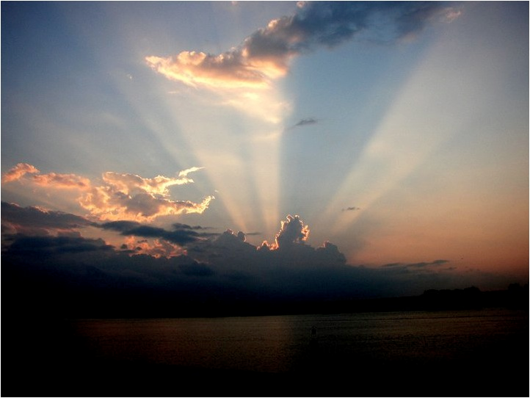
1. ستحكم الأرض مع المسيح لمدة ١٠٠٠ عام حتى إيقاف الشيطان الأخير رؤيا ٢٠: ١-١٠

Slide 10
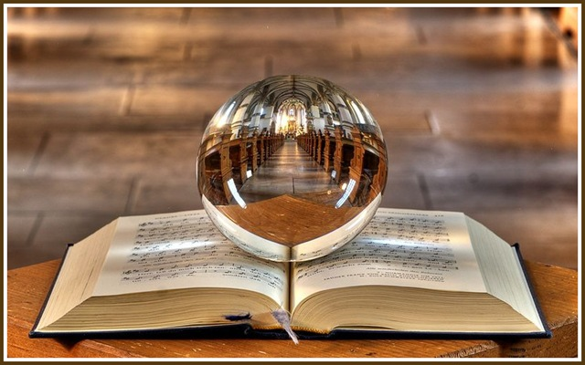
الألفية رؤيا ٢٠: ١-١٠
الشيطان ١-٣
القديسين ٤-٦
المذنبين ٧-١٠

Slide 11
الألفية رؤيا ٢٠: ١-١٠
الشيطان ١-٣

Slide 12
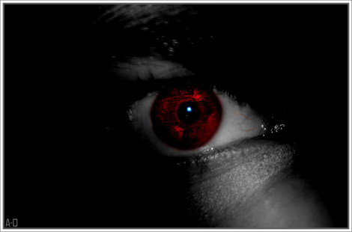
لن يخدع الشيطان الناس لمدة ١٠٠٠ عام رؤيا ٢٠: ١-٣

Slide 13
رؤيا ٢٠ : ١-٣
423
1 ورأيت ملاكاً نازلاً من السماء معه مفتاح الهاوية، وسلسلة عظيمة على يده 2 فقبض على التنين، الحية القديمة، الذي هو إبليس والشيطان، وقيده ألف سنة 3 وطرحه في الهاوية وأغلق عليه، وختم عليه لكي لا يضل الأمم في ما بعد، حتى تتم الألف السنة، وبعد ذلك لا بد أن يحل زماناً يسيراً.

Slide 14
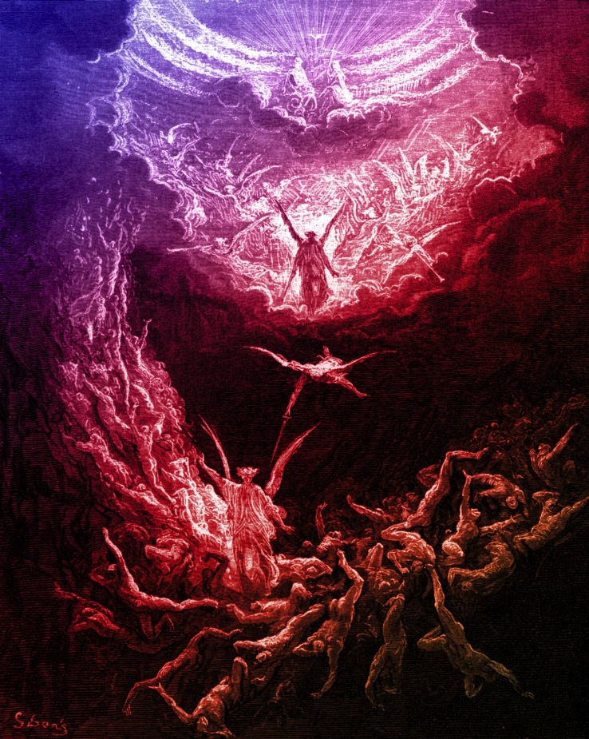
الملاك ذو السلسلة العظيمة ٢٠: ١
421

Slide 15
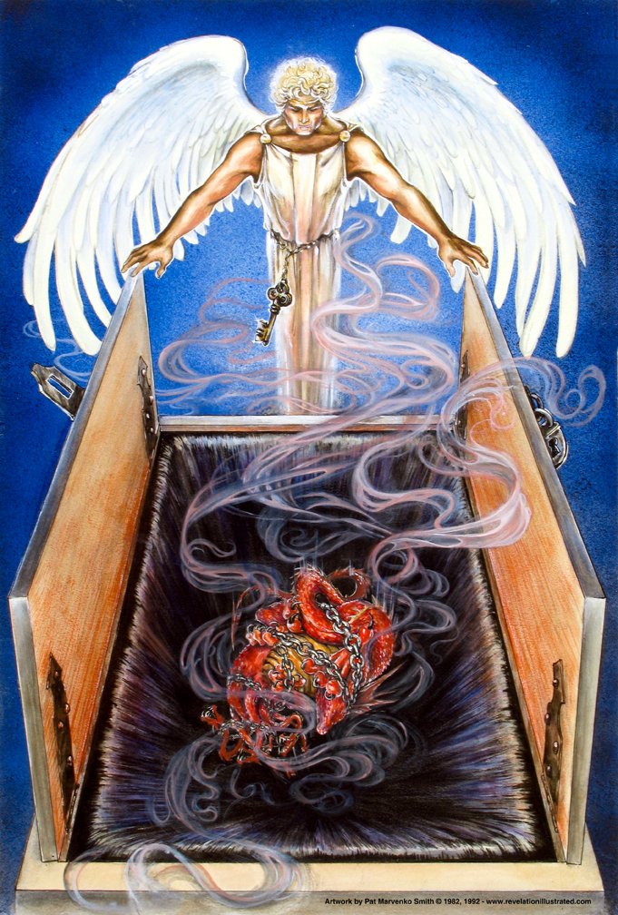
ربط الشيطان
421
رؤيا ٢٠ : ٢-٣
2 فقبض على التنين، الحية القديمة، الذي هو إبليس والشيطان، وقيده ألف سنة،
3 وطرحه في الهاوية وأغلق عليه، وختم عليه لكي لا يضل الأمم في ما بعد، حتى تتم الألف السنة. وبعد ذلك لا بد أن يحل زماناً يسيراً.
Used with permission
Notes:
لاحظ أن الشيطان ليس ممنوعًا من خداع الأمم فحسب ، لكنه مغلق تمامًا ومختوم. يقول اللاهوتيون العاملون (انظر الشريحة التالية) أن هذه حقيقة حاضرة. يزعمون أنه في الوقت الحاضر يخدع الأفراد وليس الأمم. سؤالي هو ، "كم عدد الأشخاص الذين خدعهم الشيطان في هذه الأمم؟" طبعا الإجابة الواضحة هي 100٪ (رغم أنهم يقولون إنه لا يستطيع خداع الأمم ؟!). يبدو لي أن كل الأمم اليوم يتم خداعها من قبل هذا الأب للأكاذيب.

Slide 16
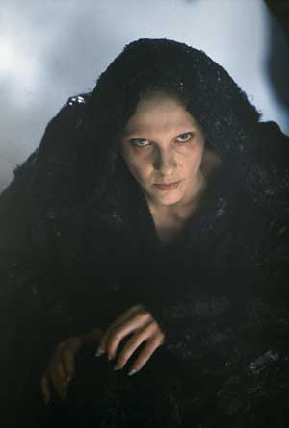
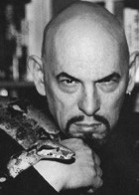
هل يخدع الشيطان الأمم الآن؟
422
يقول البعض لا
29 أم كيف يستطيع أحد أن يدخل بيت القوي وينهب أمتعته، إن لم يربط القوي أولاً، وحينئذ ينهب بيته؟ (متى١٢: ٢٩)؟
18 فقال لهم: رأيت الشيطان ساقطاً مثل البرق من السماء 19 ها أنا أعطيكم سلطاناً لتدوسوا الحيات والعقارب وكل قوة العدو، ولا يضركم شيء
(لوقا ١٠: ١٨-١٩)
31 الآن دينونة هذا العالم، الآن يطرح رئيس هذا العالم خارجاً. (يوحنا١٢: ٣١)
وبهذه الطريقة نزع المسيح عن الرؤساء والسلطات الروحية. فضحهم علانية بانتصاره عليهم على الصليب
15 إذ جرد الرياسات والسلاطين أشهرهم جهاراً ظافراً بهم فيه.
(كو 2: 15)
Notes:
يقول أتباع العقيدة الألفية أيضًا أن المسيح ربط الشيطان أثناء خدمته وفقًا لمرقس ٣: ٢٧

Slide 17
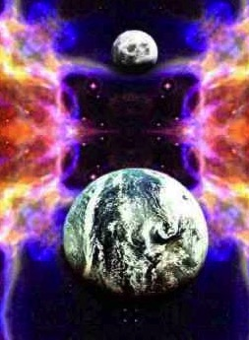
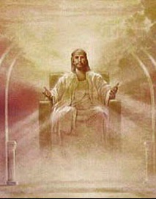
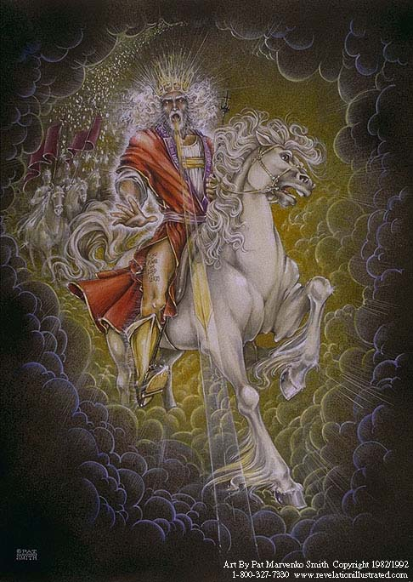
مستقبلنا (رؤ ١٩-٢٢)
السماء (رؤ ٢١-٢٢)
الألفية (رؤ ٢٠)
المجيء (رؤ ١٩)
د. ريك جريفيث• مؤسسة الدراسات اللاهوتية الأردنية• BibleStudyDownloads.org
Notes:
NS-07-1Cor1-9-slide 197
NS-22-Rev20-22-slide 1
SA-15-Inheritance-87

Slide 18
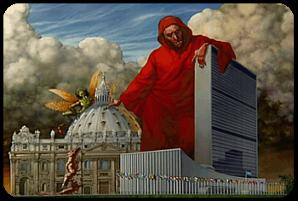
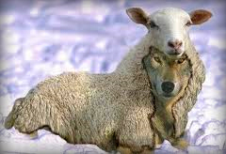
لا يزال الشيطان يخدع اليوم

Slide 19
مخادعو الإعلام للشيطان

Slide 20
ماذا يعني تقييد الشيطان؟

Slide 21
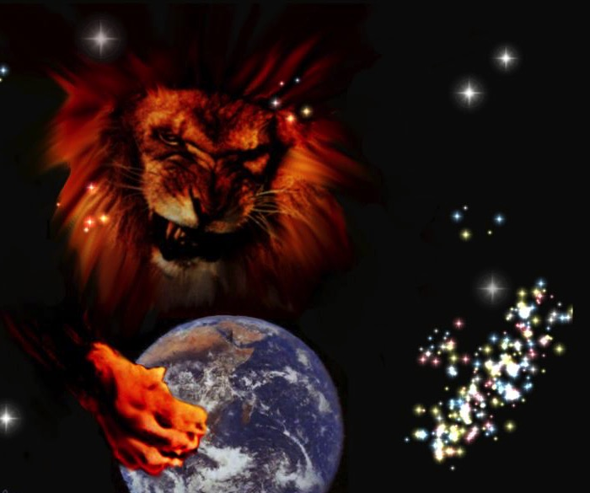
لماذا يجب أن تكون متيقظاً ؟
422
الشيطان طليق (١ بطرس ٥: ٨)
8 اصحوا واسهروا. لأن ابليس خصمكم كأسد زائر، يجول ملتمساً من يبتلعه هو.
آخرون يغلبون الشيطان (١ بطرس ٥: ٩)
9 فقاوموه راسخين في الإيمان، عالمين أن نفس هذه الآلام تجرى على إخوتكم الذين في العالم.

Slide 22
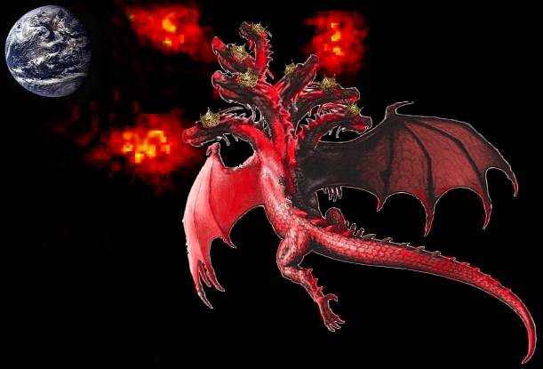
هل يخدع الشيطان الأمم الآن؟
423
يبدو أن الإجابة الواضحة نعم ...
4 الذين فيهم إله هذا الدهر قد أعمى أذهان غير المؤمنين، لئلا تضيء لهم إنارة إنجيل مجد المسيح، الذي هو صورة الله.
(2 كورنثوس 4: 4).
13 لأن مثل هؤلاء هم رسل كذبة، فعلة ماكرون، مغيرون شكلهم إلى شبه رسل المسيح.
14 ولا عجب. لأن الشيطان نفسه يغير شكله إلى شبه ملاك نور!
(٢كورنثوس 11: 13-14).
في هذا الصدد قم بتسمية دولة لا يخدعها الشيطان الآن ...
لا يزال الشيطان يخدع الناس الآن: " 9 فطرح التنين العظيم، الحية القديمة المدعو إبليس والشيطان، الذي يضل العالم كله، طرح إلى الأرض، وطرحت معه ملائكته. (رؤيا ٩:١٢).
2 التي سلكتم فيها قبلا حسب دهر هذا العالم، حسب رئيس سلطان الهواء، الروح الذي يعمل الآن في أبناء المعصية،
3 الذين نحن أيضا جميعا تصرفنا قبلا بينهم في شهوات جسدنا
(أفسس 2: 2-3 أ).
26 فيستفيقوا من فخ إبليس إذ قد اقتنصهم لإرادته.
(2 تي 2: 26).
Notes:
أيضا لوقا 22: 3 (دخل الشيطان في يهوذا) ، 1 تسالونيكي 2: 18 ("أردنا كثيرًا أن نأتي إليكم ، وأنا ، بولس ، حاولنا مرارًا وتكرارًا ، لكن الشيطان منعنا")

Slide 23
هل الشيطان مقيد الآن؟
422
يقول الألفيين إن الشيطان مقيد الآن من منع توسع الكنيسة. ________ صحيح لكن هذا النص لا يتحدث عن منع انتشار الإنجيل، بل يقول إنه لن يخدع الأمم.
مستخدمة بإذن
Notes:
23
لاحظ أن الشيطان ليس ممنوعًا من خداع الأمم فحسب ، لكنه مقيد تمامًا ومختوم. يقول اللاهوتيون الألفيون (انظر الشريحة التالية) أن هذه حقيقة حاضرة. يزعمون أنه في الوقت الحاضر يخدع الأفراد وليس الأمم. سؤالي هو ، "كم عدد الأشخاص الذين خدعهم الشيطان في هذه الأمم؟" طبعا الإجابة الواضحة هي 100٪ (رغم أنهم يقولون إنه لا يستطيع خداع الأمم ؟!). يبدو لي أن كل الأمم اليوم يتم خداعها من قبل هذا الأب للأكاذيب.

Slide 24
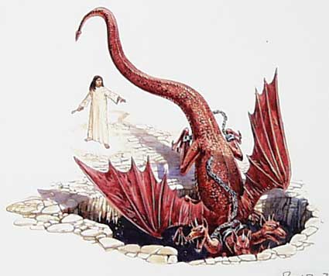
ربط الشيطان
ربط الشيطان
رؤيا ٢٠ : ٢-٣
Notes:
لاحظ أن الشيطان ليس ممنوعًا من خداع الأمم فحسب ، لكنه مغلق تمامًا ومختوم. يقول اللاهوتيون العاملون (انظر الشريحة التالية) أن هذه حقيقة حاضرة. يزعمون أنه في الوقت الحاضر يخدع الأفراد وليس الأمم. سؤالي هو ، "كم عدد الأشخاص الذين خدعهم الشيطان في هذه الأمم؟" طبعا الإجابة الواضحة هي 100٪ (رغم أنهم يقولون إنه لا يستطيع خداع الأمم ؟!). يبدو لي أن كل الأمم اليوم يتم خداعها من قبل هذا الأب للأكاذيب.

Slide 25
الألفية رؤيا ٢٠: ١-١٠
الشيطان ١-٣
القديسين ٤-٦

Slide 26
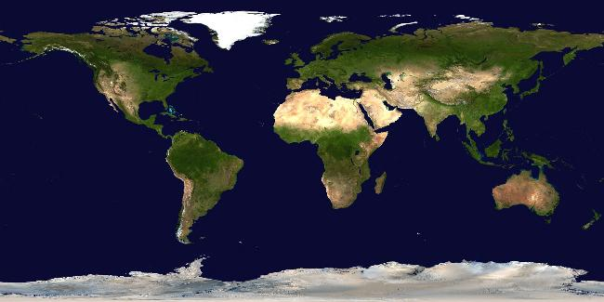
سيحكم القديسون هذه الأرض لمدة ١٠٠٠ عام (٢٠: ٤-٦)

Slide 27
رؤيا ٢٠ : ٤
ورأيت عروشاً فجلسوا عليها وأعطوا حكماً، ورأيت نفوس الذين قتلوا من أجل شهادة يسوع ومن أجل كلمة الله، والذين لم يسجدوا للوحش ولا لصورته، ولم يقبلوا السمة على جباههم وعلى أيديهم، فعاشوا وملكوا مع المسيح ألف سنة

Slide 28
رؤيا ٢٠ : ٥-٦
424
5 وأما بقية الأموات فلم تعش حتى تتم الألف السنة، هذه هي القيامة الأولى.
6 مبارك ومقدس من له نصيب في القيامة الأولى، هؤلاء ليس للموت الثاني سلطان عليهم، بل سيكونون كهنة لله والمسيح، وسيملكون معه ألف سنة.

Slide 29
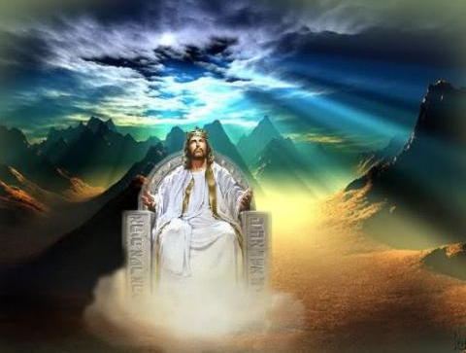
يسوع سيحكم

Slide 30
ونحن أيضاً سنحكم

Slide 31
رسم بياني رؤيا 20: 4-6
424
4ب فعاشوا
وملكوا
مع المسيح
ألف سنة
⁴أ ورأيت عروشاً فجلسوا عليها وأعطوا حكماً ورأيت نفوس الذين قتلوا من أجل شهادة يسوع ومن أجل كلمة الله والذين لم يسجدوا للوحش ولا لصورته ولم يقبلوا السمة على جباههم وعلى أيديهم
1000 سنة
5ب هذه هي القيامة الأولى 6أ مبارك ومقدس من له نصيب في القيامة الأولى هؤلاء ليس للموت الثاني سلطان عليهم
6ب بل سيكونون كهنة لله والمسيح وسيملكون معه ألف سنة
5أ وأما بقية الأموات فلم تعش حتى تتم الألف سنة
Notes:
هذا هو المكان الوحيد في الكتاب المقدس حيث نجد الطول الفعلي لعصر الملكوت بألف عام - ويذكره ست مرات في ست آيات.
سيحكم المؤمنون مع المسيح 1000 سنة!
The 1000 years are bracketed with two resurrections, contrary to the popular belief that there will exist one, general resurrection of everyone at the same time.
Sadly, many destroy this wonderful truth of the reign of the saints by seeing the first resurrection as "spiritual" (variously defined!) in verse 4 but the second resurrection as physical in the very next verse. But the word "resurrection" in the Bible always refers to the body, not the spirit.
In fact, Paul warns against such spiritualizing of the resurrection in 2Tim. 2:15-18 —— "Work hard so you can present yourself to God and receive his approval. Be a good worker, one who does not need to be ashamed and who correctly explains the word of truth. ¹⁶ Avoid worthless, foolish talk that only leads to more godless behavior. ¹⁷ This kind of talk spreads like cancer, as in the case of Hymenaeus and Philetus. ¹⁸ They have left the path of truth, claiming that the resurrection of the dead has already occurred; in this way, they have turned some people away from the faith."
___________
Common-476
ES-20-Resurrections&Judgements-20
OS-17-Esther-146
NS-27-Rev20-22-slide 27

Slide 32
قانون الفورد
إذاً في المقطع ذُكرت قيامتان ... القيامة الأولى يمكن فهمها على أنها تعني القيامة الروحية مع المسيح، في حين أن الثانية تعني القيامة الحرفية من القبر، إذن هناك نهاية لكل معنى في اللغة ، وحي الكتاب المقدس هو شهادة قاطعة على أي شيء .
- هنري ألفورد ، العهد اليوناني (1861) ، 4: 732
Notes:
http://en.wikipedia.org/wiki/Alford%27s_Law
تتضمن هذه المقالة أيضًا الاقتباس الأطول الذي استشهد به جورج إن إتش بيترز:
"لقد توقع قراء هذا التعليق منذ وقت طويل أنني لا أستطيع الموافقة على تحريف كلماته عن معناها الواضح ومكانتها الزمنية في النبوءة ، بسبب أي اعتبارات للصعوبة ، أو أي خطر من التجاوزات التي تنطوي عليها العقيدة من الألفية قد يجلبها معه. أولئك الذين عاشوا بجوار الرسل ، والكنيسة بأكملها لمدة ثلاثمائة عام ، فهموها بالمعنى الحرفي الواضح ؛ ومن الغريب في هذه الأيام أن نرى المفسرين الذين هم من بين الأوائل تقديسًا للعصور القديمة ، وبغض النظر عن أكثر الأمثلة إقناعًا للإجماع التي تقدم تم ذكر القيامة ، حيث ظهرت أرواح معينة في البداية ، ولم تحيا بقية الأرواح إلا في نهاية فترة محددة بعد الأولى [v. 5a] - إذا كان في مثل هذا الممر قد يُفهم عمر القيامة الأولى على أنها تعني القيامة الروحية مع المسيح ، في حين أن الثانية تعني القيامة الحرفية من القبر - ثم هناك نهاية لكل معنى في اللغة ، ويتم محو الكتاب المقدس كشهادة محددة على أي شيء. إذا كانت القيامة الأولى روحية ، فكذلك هي القيامة الثانية ، التي أعتقد أنه لن يكون هناك من يصعب الحفاظ عليها بما يكفي. ولكن إذا كان الثاني حرفيًا ، فإن الأول ، الذي يشترك مع الكنيسة البدائية والعديد من أفضل المفسرين الحديثين ، أحافظ عليه وأتلقى كمقالة إيمان وأمل "
- جورج إن إتش بيترز ، المملكة الثيوقراطية ، 3 مجلدات (Grand Rapids: Kregel ، 1952) ، II: 291. أشار بيترز أيضًا إلى بيان Alford في II: 281 ، الملاحظة 3.

Slide 33
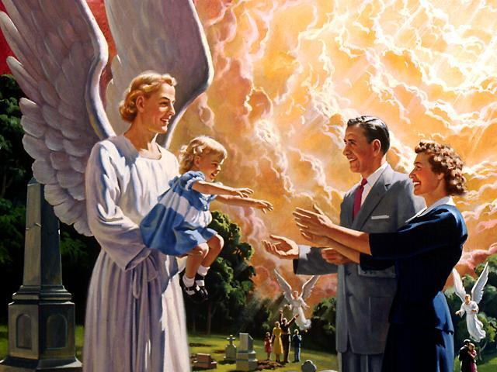
تجمع القيامة الأولى

Slide 34
رؤيا ٢٠ : ٥-٦
424
5 وأما بقية الأموات فلم تعش حتى تتم الألف السنة، هذه هي القيامة الأولى.
6 مبارك ومقدس من له نصيب في القيامة الأولى، هؤلاء ليس للموت الثاني سلطان عليهم، بل سيكونون كهنة لله والمسيح، وسيملكون معه ألف سنة.

Slide 35
متى ٦ : ٩-١٠ فصلوا أنتم هكذا: ابانا الذي في السماوات ليتقدس اسمك ليأتِ ملكوتك، لتكن مشيئتك كما في السماء كذلك على الأرض

Slide 36
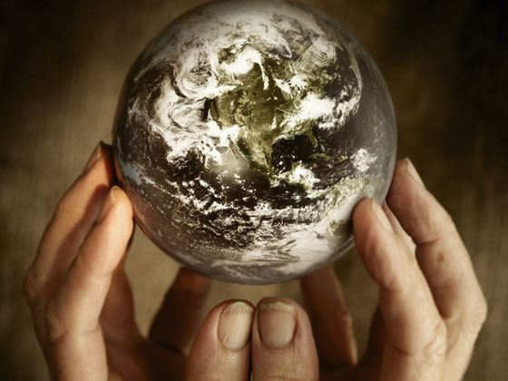
ليأتِ ملكوتك

Slide 37
من الجمهورية الى الملكية
يسوع هو الملك الرئيس
حكومة أمريكا الثلاثيه
مبادئ
مبادئ
الولايات المتحدة
اشعياء 33: 22
المملكة
القضاة
صنع القوانين
القضاة
صنع القوانين
الكونجرس
المحكمة العليا
يسوع هو المحامي
يسوع هو القاضي

Slide 38
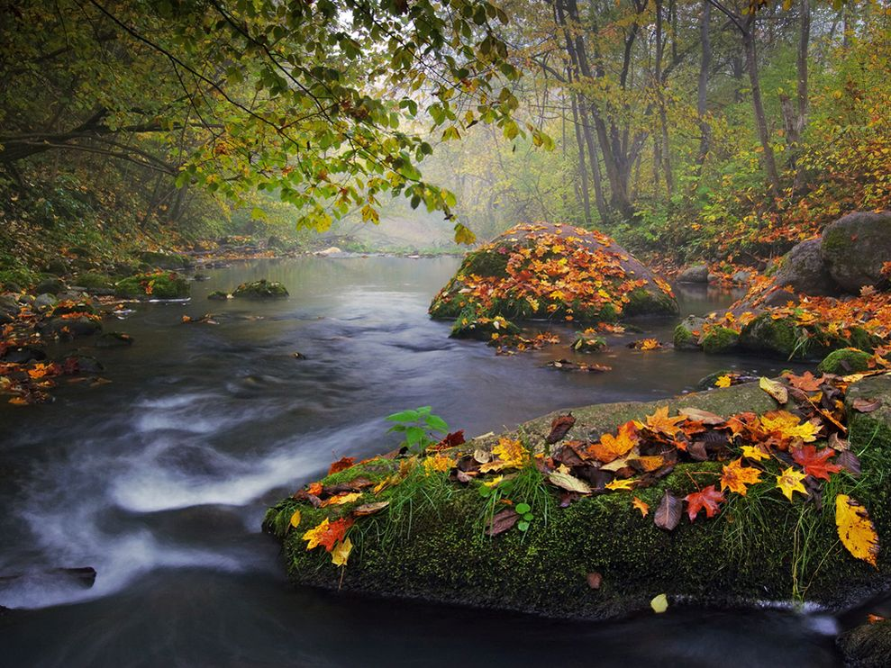
أهداف الحكم الألفي
ن ت س 424
1. إدانة الملائكة (1 كو 6 : 3)

Slide 39
ألستم تعلمون أن القديسين سيدينون العالم؟ فإن كان العالم يدان بكم، أفأنتم غير مستأهلين للمحاكم الصغرى؟ ألستم تعلمون أننا سندين ملائكة؟ فبالأولى أمور هذه الحياة 1 كو 6 : 2 – 3

Slide 40
أهداف الحكم الألفي
ن ت س 424
1. إدانة الملائكة (1 كو 6 : 3 )
2. حكم الأرض (1كو 6 : 2)

Slide 41
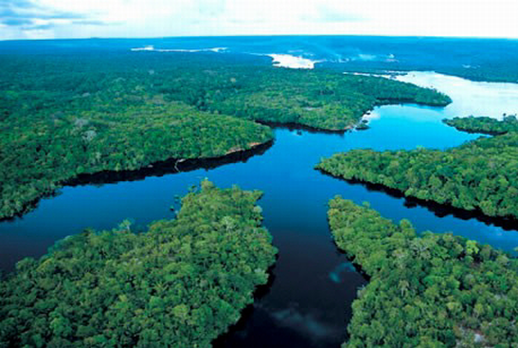
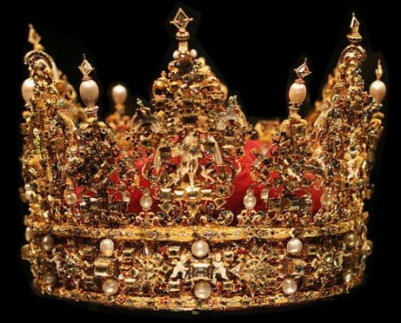
سيحكم المؤمنون الأرض (5: 10)
وجعلتنا لإلهنا ملوكا وكهنة، فسنملك على الأرض.

Slide 42
أهداف الحكم الألفي
ن ت س 424
1. إدانة الملائكة (1 كو 6 : 3 )
2. حكم الأرض (1كو 6 : 2)
3. استرداد العالم إلى حقبة ما قبل الطوفان
(حياة طويلة حسب أش 65 : 20)

Slide 43
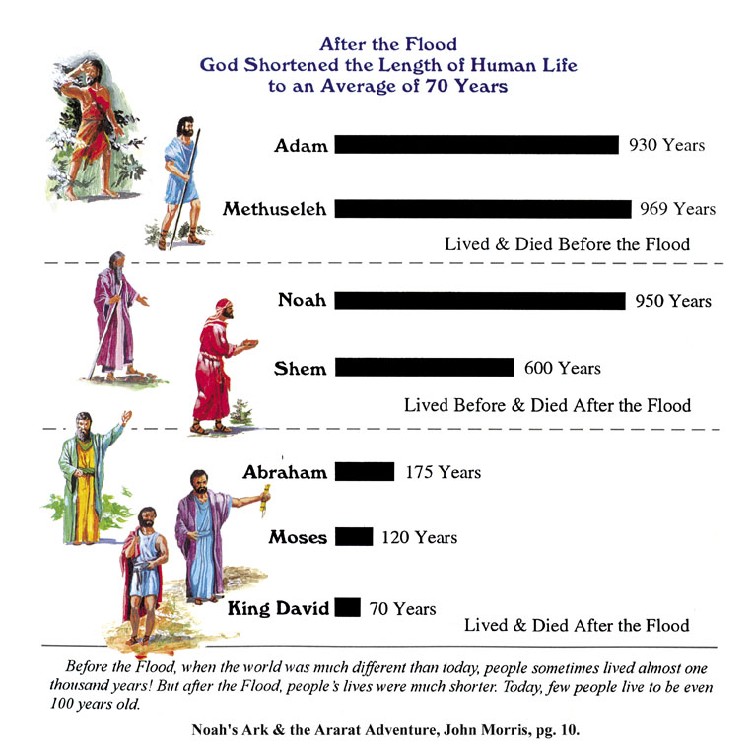
Patriarch's long lives
90
أعمار الأشخاص عند الموت
آدم
930 سنة
متوشالح
969 سنة
نوح
950 سنة
سام
600 سنة
يشرح الطوفان سبب تقصير فترات الحياة
إبراهيم
175 سنة
موسى
120 سنة
داود
70 سنة
John Morris, Noah's Ark and the Ararat Adventure, 10
Notes:
Perhaps the atmosphere changed so dramatically after the Flood that it shortened human lifespans.
________________
OS-01-Gen4-20—slide 55
OS-23-Isaiah1-12—slide 110
OS-23-Isaiah60-66—slide 73

Slide 44
حياة طويلة بشكل لا يصدق
ن ت س 424
أش 65 : 20 لا يكون بعد هناك طفل أيام ولا شيخ لم يكمل أيامه، لأن الصبي يموت ابن مئة سنة والخاطئ يلعن ابن مئة سنة
Notes:
44

Slide 45
أهداف الحكم الألفي
ن ت س 424
1. إدانة الملائكة (1 كو 6 : 3 )
2. حكم الأرض (1كو 6 : 2)
3. استرداد العالم إلى حقبة ما قبل الطوفان ( حياة
طويلة حسب أش 65 : 20)
4. إظهار فساد القلب البشري
5. تتميم العهد الإبراهيمي

Slide 46
خط سير الملكوت والعهود
22 و 379
9ج
تعليم الملكوت
آدم يحكم مع الله تك 1: 26, 28 تك 2: 19
الشيطان يحكم كاله هذا العالم تك 3: 15 2 كو 4: 4
عهود الله مع إبراهيم لإعادة تأسيس حكم الإنسان من خلال إسرائيل كمملكة كهنة
تك 12 : 1 – 3
خر 19 : 6
فشل إسرائيل في الشهادة للأمم كمملكة كهنة أدين من خلال السبي تحت حكم أجنبي
رفضت إسرائيل عرض المسيا بخصوص الملكوت
مت 12 : 41 – 42
مت 23 : 37 – 39
وسع يسوع ملكوته بشكل غامض للكنيسة
مت 13
أخاف يسوع أعداء اسرائيل و الأمة آمنت
رو 11 : 26 – 27
المسيح يحكم على كل شيء مع القديسين
أف 1 : 9 – 10
رؤ 20 : 1 – 6
رؤ 22 : 5ب
سقوط الإنسان
تك 3
العهد النوحي
تك 6 : 18, 9 : 8 – 17
عهد الأرض
إسرائيل
الكنيسة
الألفية الملكوت
(التركيز على الأمة)
الإنسان الجديد (أف 2: 15)
المسيانية الأبدي
الأرض
تك 15 : 18 ( قارن مع تث 30 : 1 – 10 ) يعد :
. الأرض من وادي مصر إلى نهر الفرات (أش 27 : 12)
. امتلاك أبدي للأرض (تك 17 : 8) بعد السبي و التجديد
. بركة العالم أجمع من خلال الأرض (أش 14 : 1-2)
أدينت اسرائيل لرفضها المسيا بالتشتت من الأرض لتسعة عشر قرناً ( 70م – 1948م ) لكنها الآن استردت جزئياً ( حز 37 : 1 – 7 )
تجديد كامل
(حز 37 : 8-28)
أورشليم عاصمة العالم
(أش 2 : 1-5)
أورشليم الجديدة
(رؤ 21 – 22)
العهد الداوودي
المسيح هو رأس كنيسته التي هي هيكل روحي
( أف 2 : 19 – 22, 2 كو 6 : 16)
المسيح يحكم على العالم
(أش 11)
مع القديسين
(رؤ 5 : 10, 20 : 4-6)
يسلم المسيح الملكوت إلى الآب
(1كو 15 : 24)
العهد الإبراهيمي
2 صم 7 : 12 يعد بالإزدهار الدائم :
. أبناء (بيت لا يزول)
. مملكة (سلالة حاكمة سياسياً)
. عرش (حق الحكم من خلال النسل)
. الهيكل (الإبن سيبنيه)
تك 12 : 1 - 3
النسل
العهد الجديد
كل الأشياء تصير جديدة
(رؤ 21 : 5)
العناصر الخمسة كاملة تتم في تجديد وطني
(زك 8)
إر 31 : 31 – 34 يعد :
. الغفران
. سكنى الروح
. قلب و فكر و طبيعة جديدة
. لم شمل إسرائيل و يهوذا
. لا داعي للكرازة
تم استبدال العهد الموسوي بالعناصر الثلاثة الأولى من العهد الجديد
( لو 22 : 20, 2 كو 3 : 6 )
البركة
العهد الموسوي
إلغاء و تتميم و استبدال الناموس على الصليب
(رو 7: 1-6, 1كو 9: 19-21, عب 8: 13)
الطبعة السادسة
15 حزيران 2012
مؤقت (غل 3 : 19 ) و مشروط ( تث 28 ) ليعلن الخطية ( رو 7 : 7 ) و ينظم إسرائيل
( غل 3 : 23 – 25 )
الكتاب المقدس يحتوي على تركيز مزدوج على الملكوت – العهد, يتوسع دور إسرائيل من إبراهيم إلى المسيح ليشمل الكنيسة (الإستمرارية) مع أن الكنيسة لن تحل محل الأمة كإسرائيل الجديدة (عدم الإستمرارية) سوف تستمتع إسرائيل ثانية بحكم العالم بعد الإيمان بالمسيح في مجيئه الثاني
Notes:
يتفق الجميع على أن تحقيقًا جزئيًا للعهد لإبراهيم موجود الآن للكنيسة في الروح القدس الساكن وغفران الخطايا (إرميا 31: 31-34) - والإتمام النهائي سيكون في الحالة الأبدية.
يتعلق مجال الخلاف الرئيسي بالفترة الزمنية من الآن إلى الأبد. هل ستكون هناك أرض وعرش وبركة عالمية لإسرائيل القومية (العرقية) قبل المملكة الأبدية؟ يُظهر هذا الرسم البياني الآيات التي تعطي نعمًا مدويًا لهذا السؤال في إنجاز جزئي حالي وإشباع كامل في المستقبل بالمعنى الطبيعي للغة في الآيات المذكورة. لكن الملكوت المسياني سيكون على مرحلتين - الأولى في الألف سنة الأخيرة ، ثم بعد ذلك ، المرحلة الأبدية في أورشليم الجديدة بعد تدمير السماوات والأرض الحالية (رؤ 21-22). يا له من مستقبل رائع يبقى لأولئك الذين يثقون بيسوع!____________
Common English-7
CH-02-Nature-103-p34a
OS-00-Intro & Biblical Theology-25 & 90
OS-02-Exodus-267-p22
OS-05-Deut-248-p22
OS-10-2Sam-96-p22
OS-24-Jeremiah-174-p337
OS-23-Isaiah-97-p337
NS-09-Gal-143-p9g
NS-19-Hebrews-342-p9g
SA-08-Mosaic Law-19-p38a

Slide 47
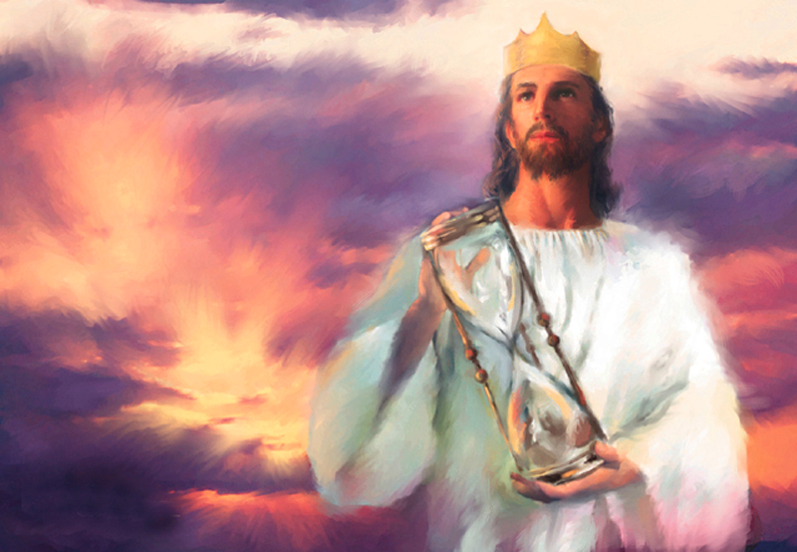
متى سيعود يسوع بالنسبة للعصر الألفي؟
قبل؟
الألفية
بعد؟

Slide 48
العقيدة الألفية
433
الإختطاف
المجيء الثاني
المجيء الثاني =
علامات
الضيقة
الألفية
عصر الكنيسة (لا توجد علامات)
المملكة الأبدية
7 سنوات
1000 سنة
تقييد الشيطان ملك القديسين
الدينونة
الدينونة
رؤيا 6-18
19
20
21-22
Notes:
في تفكيري، وجهة نظر بريميل هي الأكثر منطقية وتوراتية لأنها ترى الإصحاحات على أنها تسلسل زمني مباشر. كما أنه لا يرى أن ارتباط الشيطان ينطبق ببساطة على الأمم ولكن على جميع الأشخاص الذين يشكلون هذه الأمم.

Slide 49
اللاألفية
473
المجيء الثاني
حكم المسيح الروحي
الضيقات
عصر الكنيسة
الملكوت الأبدي
الجينونة
Notes:
49

Slide 50
كيف يجب أن نفهم فترة الألف سنة – روحياً أم حرفياً (20: 1-7)

Slide 51
هل ١٠٠٠ سنة تعني ١٠٠٠ سنة؟
425
رد
بيلي
يوجد استخدام تصويري ثابت للأرقام في مكان آخر في رؤيا (ص ٩٩٥).
كل هذه أرقام حرفية:
• ٧ كنائس (رؤيا ٢-٣)
• ١٤٤٠٠٠ يهودي (٧: ١)
• ٢٠٠ مليون جندي (٩: ١٦)
• ٤٢ شهرًا (١١: ٢)
• ١٢٦٠ يومًا (١١: ٣)
• ٧٥ رطلاً من أحجار البَرَد(١٦: ٢١)
الرسل الإثني عشر والأسباط الإثني عشر لإسرائيل هم حرفياً إثنا عشر (٢١: ١٢-١٤)، الكنائس السبع موجودة في سبع مدن بالمعنى الحرفي للكلمة، ومع ذلك فإن تأكيد رقم واحد في رؤيا كرمز مستحيل.
روبرت ل. توماس، رؤيا 8-22، تعليق تفسيري (شيكاغو: مودي، 1995)، ص 408-9

Slide 52
هل ١٠٠٠ سنة تعني ١٠٠٠ سنة؟
425
رد
بيلي
يحتوي السياق على أشكال مثل سلسلة، هاوية، تنين، ثعبان، مغلق، مختوم، ووحش.
الهاوية هي مكان حقيقي (لوقا ٨: ١) حيث يتم تقييد الأرواح الشريرة (٢ بطرس ٢: ٤) ولكن يمكن فتحها (رؤيا ٩: ١-٢)، فلماذا لا يتم تقييدهم هناك؟
كما أن التسميات الموجودة على اليسار هي ألقاب حرفية للشيطان وضد المسيح.

Slide 53
هل ١٠٠٠ سنة تعني ١٠٠٠ سنة؟
رد
بيلي
الكتاب بأكمله له نغمة رمزية في الغالب كما هو الحال في مضاعفات ألف في الكتاب (٥: ١١ ؛ ٧: ٤-٩ ؛ ٩: ١٦ ؛ ١٤: ١ ؛ ٢١: ١٦ ؛ ص 973).
كل مثال يتم الإستشهاد به حرفياً: ربوات ربوات وألوف ألوف
(٥: ١١) ، ١٤٤٠٠٠ (٧: ٤-٩ ؛ ١٤: ١) ، ٢٠٠ مليون جندي (٩: ١٦) ، و١٢٠٠٠ غلوة من قياس أورشليم (٢١: ١٦).
لا شيء مجازي كما لا يعني تقريب الأرقام أنها رمزية.

Slide 54
هل ١٠٠٠ سنة تعني ١٠٠٠ سنة؟
425
رد
بيلي
يحتوي العهد القديم على استخدام تصويري لـ ١٠٠٠ (ص 995).
لأن ألف سنة في عينيك مثل يوم أمس (مز ٩٠: ٤) له استخدام رمزي لكلمة يوم ولكنه لا معنى له ما لم يتم فهم كلمة ألف حرفياً.

Slide 55
هل ١٠٠٠ سنة تعني ١٠٠٠ سنة؟
425
رد
بيلي
استخدم اليهود والمسيحيون الأوائل ١٠٠٠ سنة كرقم للبركات الأبدية للمفتدين (ص 1018-101).
في الواقع افترضت فكرة الحاخامات والمسيحيين الأوائل التي دامت ٦٠٠٠ عام أن ١٠٠٠ عام هو السبت.
كان القديس أوغسطينوس الألفي هو الذي علم أن اليوم الثامن يدل على الأبدية (عظات في المواسم الليتورجية 259.2 ؛ مدينة الله 20.7)

Slide 56
هل ١٠٠٠ سنة تعني ١٠٠٠ سنة؟
425
رد
بيلي
الأولى عاشوا هي قيامة روحية (٢٠: ٤) أما الثانية فهي قيامة جسدية (٢٠: ٥).
• لماذا ترى نفس الفعل بشكل مختلف في نفس النص؟
• فعاشوا لا تدل أبداً على القيامة الروحية في الكتاب المقدس.
• القيامة دائماً تدل على الجسد المادي.
• المؤمنون أحياء روحياً الآن فلا داعي لذلك!

Slide 57
هل ١٠٠٠ سنة تعني ١٠٠٠ سنة؟
425
رد
بيلي
مزمور ٥٠: ١٠ (10 لأن لي حيوان الوعر والبهائم على الجبال الألوف.
لا علاقة له بالوقت.
٢ بطرس ٣: ٨ (أن يوماً واحداً عند الرب كألف سنة، وألف سنة كيوم واحد)
يبدو ان بيلي يقرأه على أنه ألف سنة بالمعنى الحرفي
الرقم ١٠٠٠ يشير إلى ملء الزمان وبالتالي يرمز إلى حقبة غير محددة كما في مزمور ٥٠:١٠ و٢ بطرس ٣: ٨.

Slide 58
هل ١٠٠٠ سنة تعني ١٠٠٠ سنة؟
426
كان جميع العلماء قبل عام ٣٠٠ بعد الميلاد من العصر الألفي
أكليمندس الروماني
أغناطيوس
بابياس
الديداخي
رسالة بولس الرسول إلى برنابا
هرماس الراعي
جستن الشهيد
ميليتو من ساردس
ثيوفيلوس أنطاكية
أبوليناريس من هيرابوليس
إيريناوس
هيبوليتوس
أكليمندس الإسكندري
ترتليان
يوليوس أفريكانوس
سيبريان
نيبوس
كوراسيون
العميد
فيكتورينوس بيتاو
ميثوديوس
لاكتانتيوس
بعد ٣٠٠م بدأ أوغسطينوس وجيروم وثيودوريت وآخرين في إضفاء الروحانيات على الألف عام

Slide 59
من سيملك مع المسيح ألف سنة؟ ثلاث مجموعات (20: 4):
1. الكنيسة: ورأيت عروشاً فجلسوا عليها، وأعطوا حكماً.
2. الشهداء مقطوعي الرأس: ورأيت نفوس الذين قتلوا من أجل
شهادة يسوع ومن أجل كلمة الله، و
3. مؤمني الضيقة: الذين لم يسجدوا للوحش ولا لصورته، ولم
يقبلوا السمة على جباههم وعلى أيديهم ....
Notes:
Ryrie, Revelation, 115

Slide 60
أين يحكم القديسون (٢٠: ٤)؟
428
غالباً ما يقول الألفيين في السماء
لكن الرؤيا يقول في الأرض
10 وجعلتنا لإلهنا ملوكاً وكهنة فسنملك على الأرض (٥: ١٠)
• لم يلاحظ أي تغيير في الموقع من الآية ٣ (على الأرض) إلى الآية ٤ ، لذلك يجب أن نفترض أن الآيات من ٤ إلى ٦ موجودة أيضاً على الأرض.
Notes:
60

Slide 61
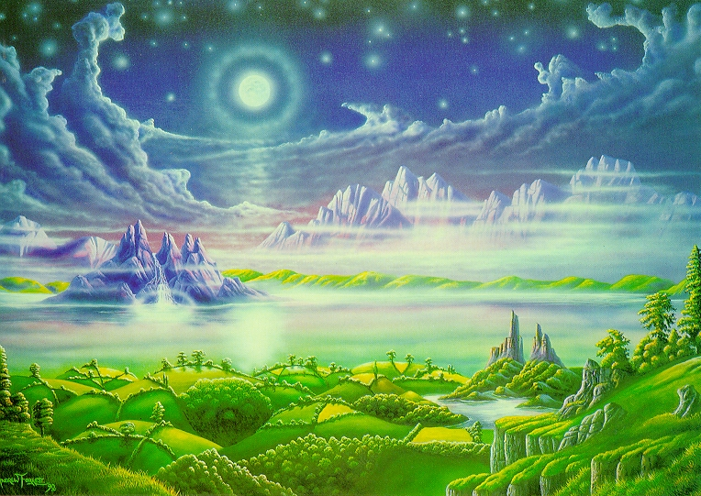
متى يحكم القديسون (٢٠: ٤)؟
428
يدعي الألفيين أنه الآن
لكن الرؤيا تقول إنه المستقبل
10 وجعلتنا لإلهنا ملوكاً وكهنة فسنملك على الأرض (٥: ١٠)
بل سيكونون كهنة لله والمسيح، وسيملكون معه ألف سنة رؤ٢٠: ٦
Notes:
61

Slide 62
هل الألفية مذكورة في أي مكان آخر في الكتاب المقدس؟
الملك
المنتصر

Slide 63
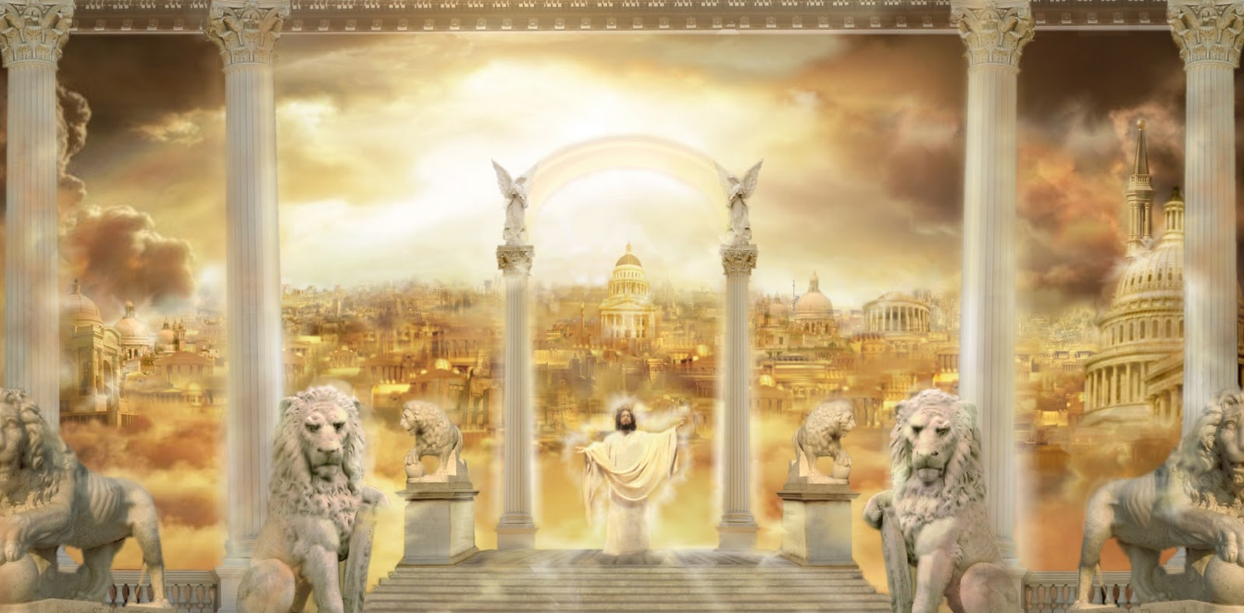
أما أنا فقد مسحت ملكي على صهيون جبل قدسي (مزمور 2: 6)
Notes:
PSALM 2
Why are the nations so angry?
Why do they waste their time with futile plans?
² The kings of the earth prepare for battle;
the rulers plot together
against the LORD
and against his anointed one.
³ "Let us break their chains," they cry,
"and free ourselves from slavery to God."
Psa. 2:4 But the one who rules in heaven laughs.
The Lord scoffs at them.
⁵ Then in anger he rebukes them,
terrifying them with his fierce fury.
⁶ For the Lord declares, "I have placed my chosen king on the throne
in Jerusalem, on my holy mountain."
Psa. 2:7 The king proclaims the LORD's decree:
"The LORD said to me, 'You are my son.
Today I have become your Father.
⁸ Only ask, and I will give you the nations as your inheritance,
the whole earth as your possession.
⁹ You will break them with an iron rod
and smash them like clay pots.'"
Psa. 2:10 Now then, you kings, act wisely!
Be warned, you rulers of the earth!
¹¹ Serve the LORD with reverent fear,
and rejoice with trembling.
¹² Submit to God's royal son, or he will become angry,
and you will be destroyed in the midst of all your activities—
for his anger flares up in an instant.
But what joy for all who take refuge in him!

Slide 64
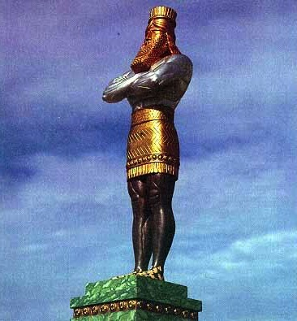
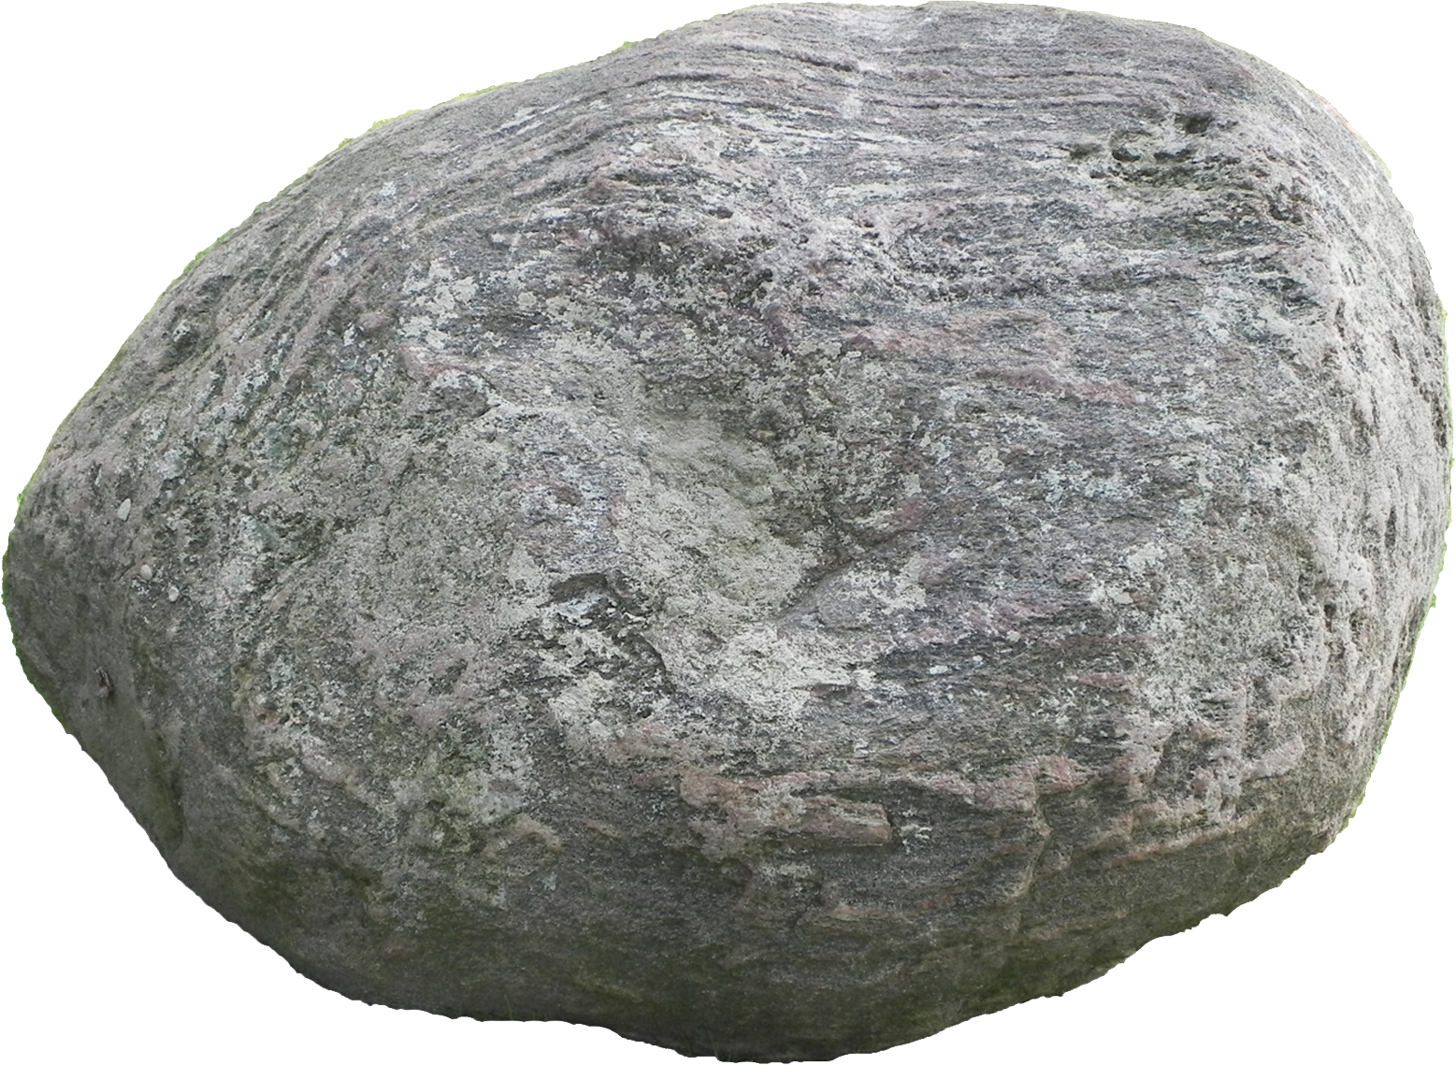
صورة دانيال 2
ذهب
بابل
فضة
فارس
نحاس
اليونان
حديد
روما
حديد وخزف
ضد المسيح
حجر
المملكة
Notes:
While Babylon was depicted by gold, even Babylon would fall to Christ’s kingdom!

Slide 65
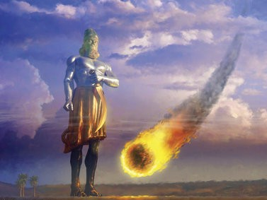
ما هو ملكوت المسيح؟

Slide 66
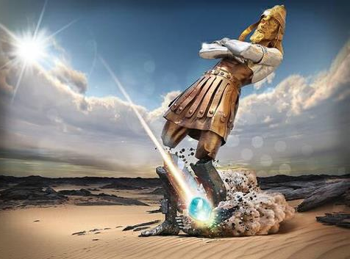
لاحظ أن كل الممالك ستقع في نفس الوقت
Notes:
The dream tells us that each of these kingdoms still survives in some form: Babylon mystery religion in the Catholic Church; Persian administration; Greek influence in democracy, philosophy, language, arts, and sports; and Roman influence in Romance languages, the government republic and the power of warfare.

Slide 67
…هل علينا أن نصلي ليأتِ ملكوتك؟

Slide 68
ليست فكرة جديدة
تتحدث العديد من المقاطع عن المجيء الثاني للمسيح الذي يتبعه عهد البر على الأرض (مز ٢ ؛ ٢٤ ؛ ٧٢ ؛ ٩٦ ؛ إش ٢ ؛ ٩: ٦-٧ ؛ ١١-١٢ ؛ ٦٣: ١-٦ ؛ ٦٥-٦٦ ؛ إر ٢٣: ٥-٦ ؛ ٣٠: ٨-١١ ؛ دا ٢: ٤٤ ؛ ٧: ١٣-١٤ ؛ هو ٣: ٤-٥ ؛ عا ٩: ١١-١٥ ؛ مي ٤: ١-٩ ؛ زك ٣: ١٤-٢٠ ؛ زك ٨: ١-٨ ؛ ١٤: ١-٩ ؛ مت ١٩: ٢٨ ؛ ٢٥: ٣١-٤٦ ؛ أع ١٥: ١٦-١٥ ؛ رو١١: ٢٥-٢٧ ؛ يه١٤-١٥ ؛ رؤ ٢: ٢٥- ٢٨ ؛ ١٩: ١١- ٢٠: ٦).
- جون والفوورد ، "رؤيا" ، في شرح معرفة الكتاب المقدس ، 2: 978
Notes:
We should read these earlier passages first before getting to Rev 20 so we can know about this wonderful age to come of Christ's rule with the saints.
______
Common-477
NS-01-Matt1-14-slide 90
NS-27-Rev20-22-slide 47

Slide 69
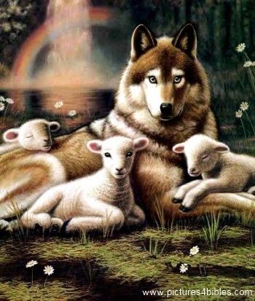
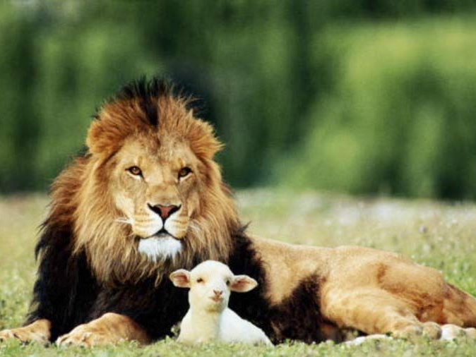
أشعياء 11: 6-9
473أ
‏فيسكن الذئب مع الخروف، ويربض النمر مع الجدي، والعجل والشبل والمسمن معاً، وصبي صغير يسوقها.
Notes:
69

Slide 70
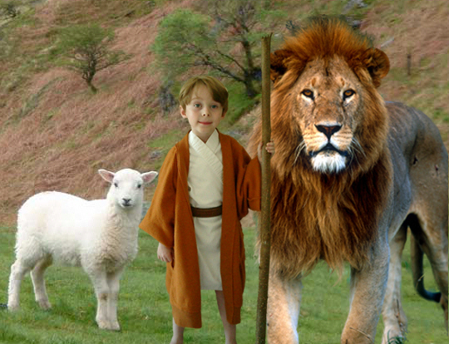
أشعياء 11: 6-9
473أ
‏‏فيسكن الذئب مع الخروف، ويربض النمر مع الجدي، والعجل والشبل والمسمن معاً، وصبي صغير يسوقها.
Notes:
70

Slide 71
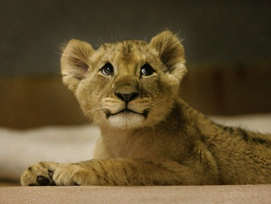
أشعياء 11: 6-9
473أ
7 والبقرة والدبة ترعيان. تربض أولادهما معاً، والأسد كالبقر يأكل تبناً.
Notes:
71

Slide 72
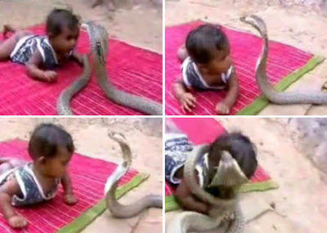
أشعياء 11: 6-9
473أ
8 ويلعب الرضيع على سرب الصل، ويمد الفطيم يده على جحر الأفعوان.
9 لا يسوؤون ولا يفسدون في كل جبل قدسي، لأن الأرض تمتلئ من معرفة الرب كما تغطي المياه البحر.
Notes:
72
http://dailybuzzlive.com/archives/5613
Snake Tries to Eat Baby. Watch Video Before Reading! Now you may be outraged by this video and think that the parents need to have their child taken away for child abuse, but before you jump to any conclusions take a second to read about a culture that most of us know nothing about. - See more at: http://dailybuzzlive.com/archives/5613#sthash.m31WN86t.dpuf
You may think that this baby is some type of super human, being able to withstand sharp poisonous snake bites, it would pretty awesome if this were true. The snake in the video is actually defanged and has no poison whatsoever. In India, as well as Nepal, some Hindus actually worship snakes. This is called Nag Panchami and many children from this culture grow up with and around snakes. Some people even keep and feed them as though they were their children. - See more at: http://dailybuzzlive.com/archives/5613#sthash.m31WN86t.dpuf

Slide 73
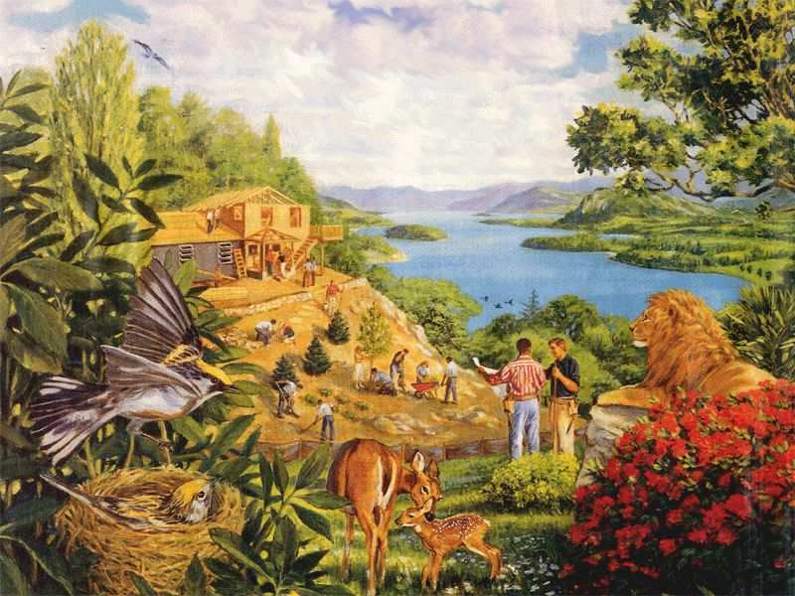
إعادة البناء يجلب...
473أ
Notes:
73
OS-23-Isaiah11
NS-06-Rom5-8-slide 133

Slide 74
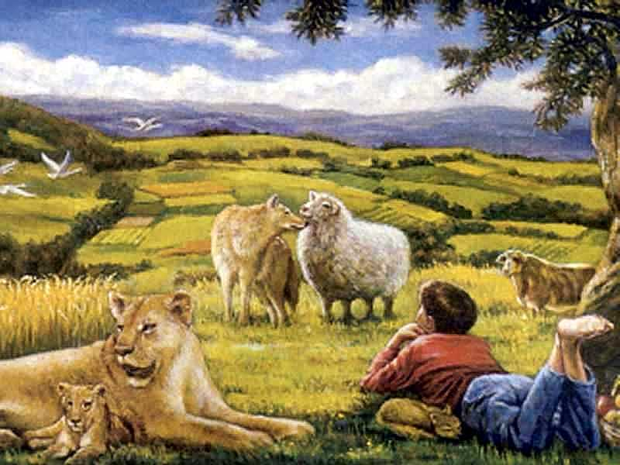
... أرض متجددة تماماً
473أ
Notes:
74
OS-23-Isaiah11
NS-06-Rom5-8-slide 133

Slide 75
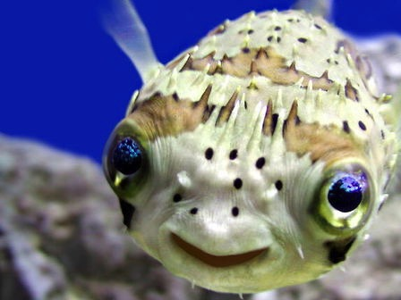
رومية 8: 19- 21
19 لأن انتظار الخليقة يتوقع استعلان أبناء الله.
20 إذ أخضعت الخليقة للبطل - ليس طوعاً، بل من أجل الذي أخضعها - على الرجاء.
21 لأن الخليقة نفسها أيضاً ستعتق من عبودية الفساد إلى حرية مجد أولاد الله.
Notes:
75

Slide 76
حياة طويلة بشكل مذهل (إشعياء 65 :20)
لا يكون بعد هناك طفل أيام، ولا شيخ لم يكمل أيامه، لأن الصبي يموت ابن مئة سنة، والخاطئ يلعن ابن مئة سنة.
Notes:
76

Slide 77
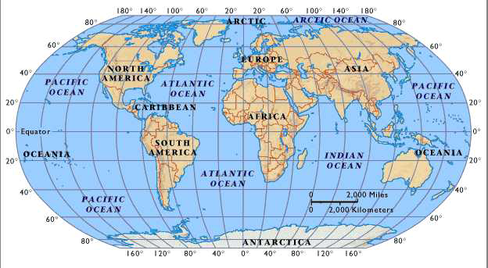
461ب
أورشليم الألفية
لأنه من صهيون تخرج الشريعة
ومن أورشليم كلمة الرب ”
أش 2 : 3
Notes:
77

Slide 78
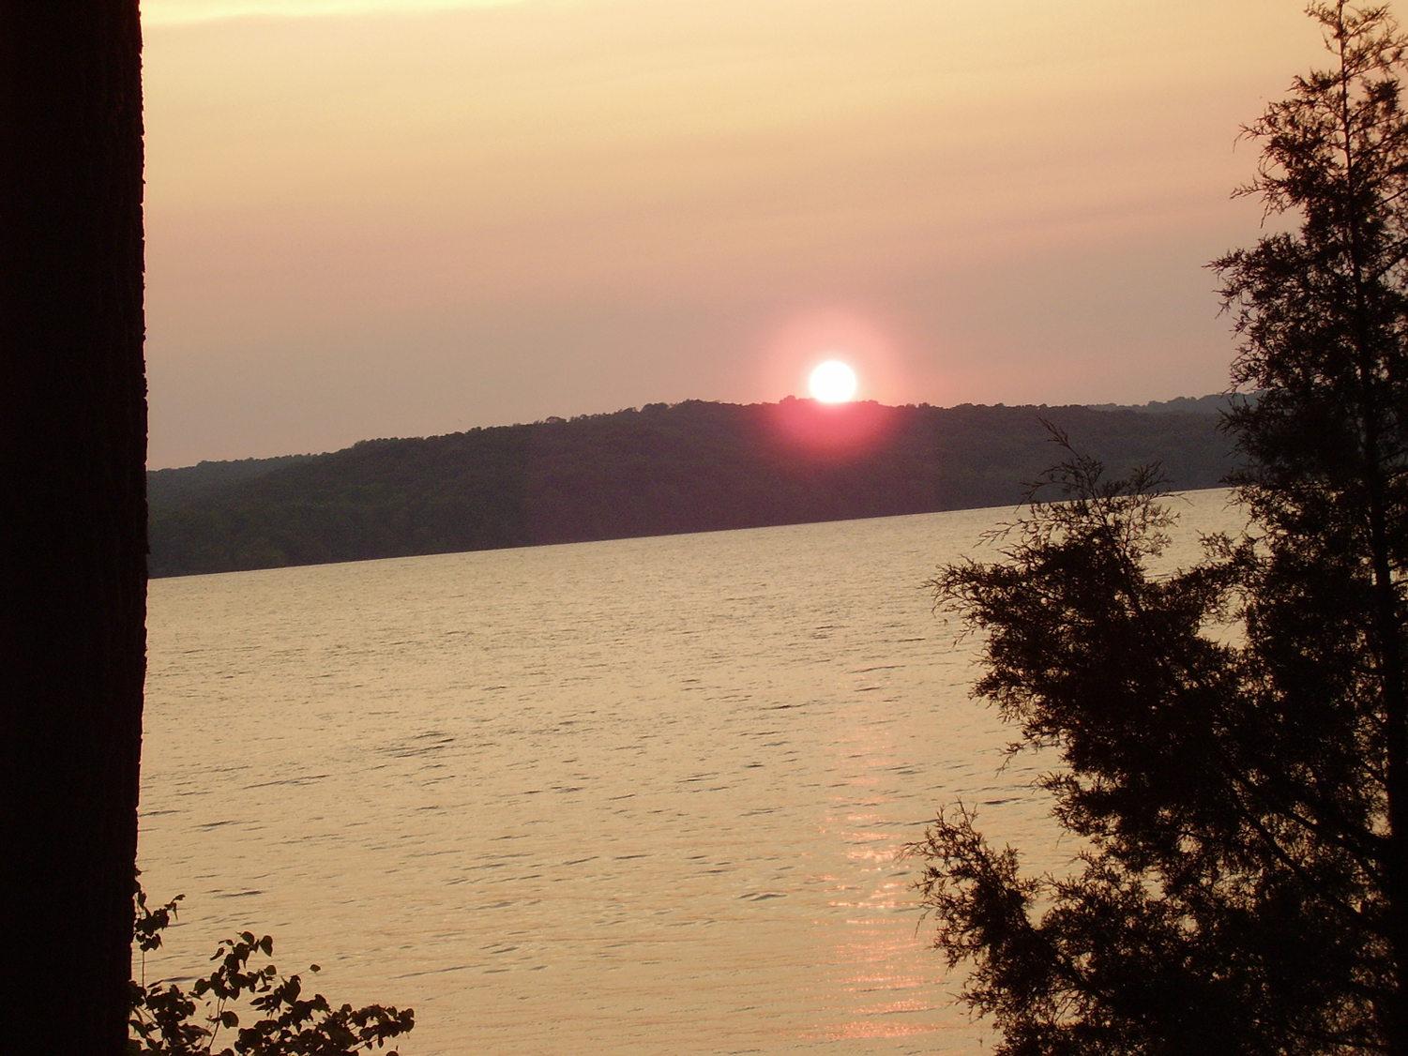
1000 سنة

Slide 79
الألفية رؤيا ٢٠: ١-١٠
الشيطان ١-٣
القديسين ٤-٦
المذنبين ٧-١٠

Slide 80
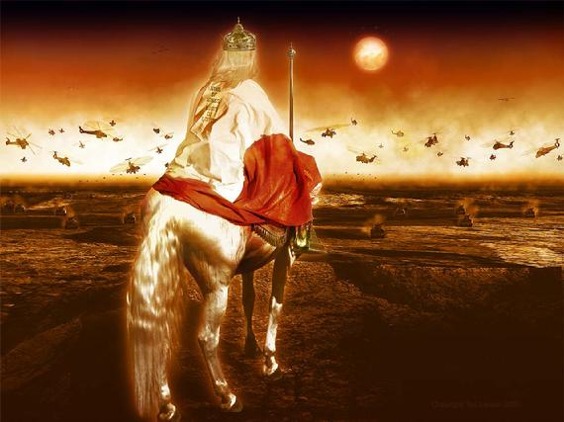
ورأيت الوحش وملوك الأرض وأجنادهم مجتمعين ليصنعوا حرباً مع الجالس على الفرس ومع جنده (19: 19)
تجمع الجيوش

Slide 81
سوف يتحدى الخطاة حكم المسيح دون جدوى (20: 7-10).
بعد ألف سنة ...

Slide 82
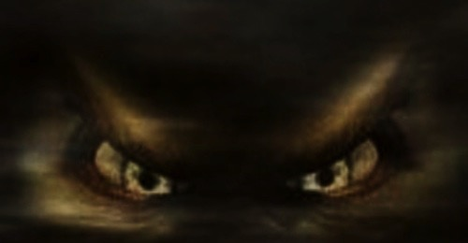
الإيقاف الاخير للشيطان رؤيا ٢٠: ٧-١٠
436
7 ثم متى تمت الألف السنة يحل الشيطان من سجنه
8 ويخرج ليضل الأمم الذين في أربع زوايا الأرض: جوج وماجوج، ليجمعهم للحرب، الذين عددهم مثل رمل البحر.
9 فصعدوا على عرض الأرض، وأحاطوا بمعسكر القديسين وبالمدينة المحبوبة، فنزلت نار من عند الله من السماء وأكلتهم.
10 وإبليس الذي كان يضلهم طرح في بحيرة النار والكبريت، حيث الوحش والنبي الكذاب. وسيعذبون نهاراً وليلاً إلى أبد الآبدين.

Slide 83
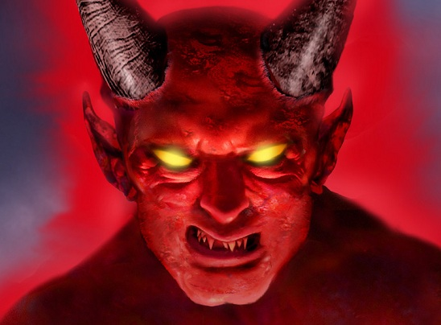
سيبقى الشيطان حياً
436

Slide 84
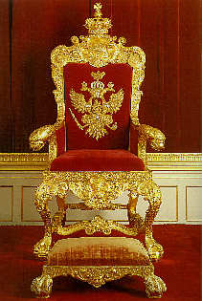
هل سيخضع الجميع للمسيح في الألفية؟
436

Slide 85
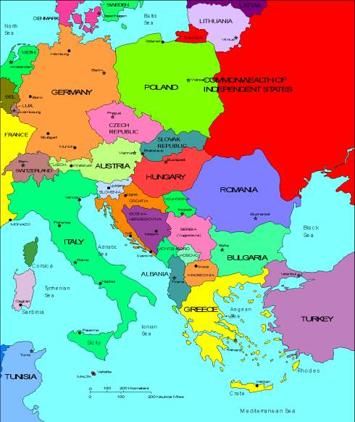
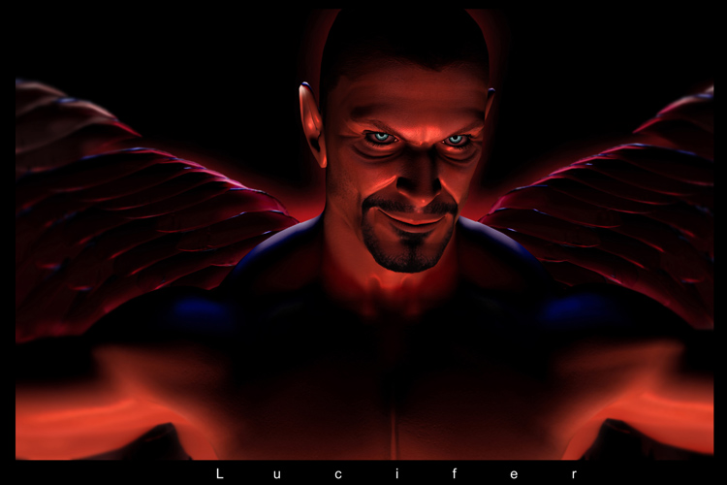
الشيطان هو السيد المخادع
436

Slide 86
سيحصل أولئك الذين ولدوا قبل الألفية على أجساد كاملة
434

Slide 87
تبقى طبيعتنا الخاطئة منذ الولادة
436

Slide 88
سيظل البشر بطبيعتهم الخاطئة في الألفية
436
Notes:
بينما سيكون الشيطان مقيدًا ، فإن طبيعتنا الخاطئة لن تكون مقيدة! نعطي الشيطان الكثير من الفضل ، وكأنه مسؤول عن كل الخطايا. لكن أعدائنا ثلاثة: العالم والجسد والشيطان. خلال الألفية ، ستبقى الطبيعة القديمة لمن هم في أجساد مميتة على قيد الحياة وبصحة جيدة. تقول رسالة يعقوب 1: 14 14 وَلكِنَّ كُلَّ وَاحِدٍ يُجَرَّبُ إِذَا انْجَذَبَ وَانْخَدَعَ مِنْ شَهْوَتِهِ.
أيضًا ، تقول رسالة يوحنا الأولى 2: 15-17
15 لاَ تُحِبُّوا الْعَالَمَ وَلاَ الأَشْيَاءَ الَّتِي فِي الْعَالَمِ. إِنْ أَحَبَّ أَحَدٌ الْعَالَمَ فَلَيْسَتْ فِيهِ مَحَبَّةُ الآبِ. 16 لأَنَّ كُلَّ مَا فِي الْعَالَمِ: شَهْوَةَ الْجَسَدِ، وَشَهْوَةَ الْعُيُونِ، وَتَعَظُّمَ الْمَعِيشَةِ، لَيْسَ مِنَ الآبِ بَلْ مِنَ الْعَالَمِ. 17 وَالْعَالَمُ يَمْضِي وَشَهْوَتُهُ، وَأَمَّا الَّذِي يَصْنَعُ مَشِيئَةَ اللهِ فَيَثْبُتُ إِلَى الأَبَدِ.
. لاحظ أن الشيطان لم يذكر هنا حتى!

Slide 89
هل يمكن للبشر ومن هم في أجساد ممجدة أن يعيشوا معاً حقًا؟
435

Slide 90
هل يمكن للبشر ومن هم في أجساد ممجدة أن يعيشوا معاً حقاً؟
435
يسخر البعض من هذه الفكرة

Slide 91
هل يمكن للبشر ومن هم في أجساد ممجدة أن يعيشوا معاً حقاً؟
435
ولكن ذلك تم بالفعل!
حكاية أراجون أروين: رجل بشري وأميرة الجان الخالدة

Slide 92
هل يمكن للبشر ومن هم في أجساد ممجدة أن يعيشوا معاً حقاً؟
435
فعل يسوع هذا
على طريق
عمواس
(لوقا ٢٤)

Slide 93
Could mortals and those in glorified bodies really live together?
435
تذكر يسوع عندما
تجلّى؟
Notes:
Yes, I do not remember this either!

Slide 94
Could mortals and those in glorified bodies really live together?
435
لا، لقد بدا مثل بقيتنا

Slide 95
فقط في العشاء تعرفوا على يسوع
435

Slide 96
لن يقوم الجميع في نهاية الضيقة
إن صعد جميع المؤمنون
من بقي ليسكن الألفية؟
الضيقة
الألفية
وانحدر جميع غير المؤمنين
مقتبس من http://www.rapturesolution.com/beechick/Book/Mill.htm
Notes:
"Explicit passages, illustrations, and parables all agree that no unbeliever can enter the millennium. Couple this with the fact that all present-day believers will receive new bodies at the rapture, and this leaves us with the question, "Who will populate the millennium with natural bodies?" A puzzling dilemma."
"The above diagram is oversimplified because after believers go up into the air they will come back down again to rule and reign with Christ on the earth. But it illustrates my point: where do the natural-bodied people come from? Or, to put it another way, if we are the rulers during the millennium, then who are the subjects?"
Adapted from http://www.rapturesolution.com/beechick/Book/Mill.htm

Slide 97
يشرح الإختطاف قبل الألفية كيف سينجب الأطفال والموت في الألفية
435
المجيء الثاني
مسيحيون
الإختطاف
أولئك الباقون
الضيقة
الألفية
عصر الكنيسة
الملكوت الأبدي
٧ سنوات
١٠٠٠ سنة
في الضيقة، سيذهب المؤمنون إلى السماء ويبقى غير المؤمنين على الأرض - وستبدأ الضيقة بنسبة 0٪ مؤمنون.
بعد الضيقة، سيدخل المؤمنون على الأرض الألفية بأجسادهم الفانية - سيبدأ الألفية مسيحياً بنسبة 100٪.
الدينونة

Slide 98
لا يمكن للإختطاف بعد الضيقة أن يفسر كيف يكون لديك بشر في الألفية
435
المجيء الثاني
الإختطاف
الضيقة
الألفية
الملكوت الأبدي
عصر الكنيسة
٧ سنوات
١٠٠٠ سنة
الدينونة
Notes:
يعتقد مؤمني ما بعد الضيق أن المسيحيين سيعيشون خلال الضيقة ويؤخذون في السحب عند عودة المسيح في نهاية تلك الفترة مع الأجساد الخالدة يعودون على الفور إلى الأرض ليحكموا في الألفية. هذا لا يفسر كيف يمكن أن يوجد بشر في ذلك الوقت - أناس يمكن أن يموتوا (إشعياء 65: 20) ، أناس ما زالوا لديهم طبيعة خاطئة وبالتالي سيتبعون تمرد الشيطان الأخير (20: 7-10). يجب أن يكون هناك أناس وثقوا بالمسيح في الضيقة ويبقون على الأرض في النهاية في أجسادهم الفانية والذين يبقون بعد ذلك على الأرض في الألفية ، ولديهم أطفال ، ويموتون مع طول العمر (إشعياء 65: 20).

Slide 99
من هو جوج ؟
436
تم تقديم العديد من الاقتراحات.
مناطق برية ميشك وتوبال - مناطق تغطية في تركيا وروسيا وإيران
هل جوج وماجوج في حزقيال ٣٨-٣٩ مثل جوج وماجوج في رؤيا ٢٠: ٨؟
حزقبال ٣٨-٣٩

Slide 100
متى سيحدث غزو جوج؟
437
وجهات نظر مختلفة:
الممر رمزي بالكامل
قبل الضيقة
وسط الضيقة
نهاية الضيقة
بين نهاية الضيقة والألفية
بعد الألفية
مزيج من وجهات النظر الرابعة والسادسة

Slide 101
أسباب اختلاف جوج وماجوج لحزقيال عن جوج وماجوج يوحنا في رؤيا ٢٠: ٧-١٠
436
رؤيا ٢٠: ٨
جوج وماجوج = الأمم
رؤيا ٢٠: ٨
جوج وماجوج ضد المسيح
رؤيا ٢٠: ١٠
ألقى الشيطان في بحيرة النار
رؤيا٢٠: ٧-١٠
تتناسب الأحداث بعد الألفية
في ٢٠: ١-٦
حزقيال ٣٨: ٢
جوج = الأمير
ماجوج = الأرض
حزقيال ٣٨: ١٦
جوج ضد إسرائيل
حزقيال ٣٩: ١٧-٢٠
وليمة الجثث
حزقيال ٣٨-٣٩ ؛ رؤ٩: ١٦؛ ١٦: ١٦ ؛ ١٩: ١٩
تناسب الأحداث قبل استعادة
الهيكل الألفي (حزقيال ٤٠)

Slide 102
نظرة عامة على المستقبل
العرش العظيم الأبيض
(رؤ ٢٠ : ١٤-١٥)
437
العرش
العظيم
الأبيض
(رؤ 20 : 11 - 14)
الإختطاف (1 تس 4 : 13 - 18)
المجيء الثاني
(زك 14 : 3 - 5)
يوم الرب
عصر الكنيسة
الضيقة
(زك 14 : 1 - 2)
الحكم الألفي
(زك 14 : 6 - 21)
جوج وماجوج (هرمجدون) (حز 38 - 39)
إرجاع جوج وماجوج
(رؤ 20 : 7 - 10)
إرميا ٣٠ : ٧
آه! لأن ذلك اليوم عظيم وليس مثله، وهو وقت ضيق على يعقوب، ولكنه سيخلص منه.
Notes:
102
OS-23-Isaiah 1-12-Slide 87
OS-26-Ezekiel 1-39-Slide 247
OS-29-Joel-87
OS-31-Obadiah-142
OS-39-Zechariah-158, 168, 184
NS-22-Rev4-6-slide 117
NS-22-Rev20-22-slide 137

Slide 103
فنزلت نار من عند الله من السماء وأكلتهم. 10 وإبليس الذي كان يضلهم طرح في بحيرة النار والكبريت، حيث الوحش والنبي الكذاب. (20: 9ب-10: أ)

Slide 104
وسيعذبون نهاراً وليلاً إلى أبد الآبدين. (20: 10ب)

Slide 105
سيفوز المسيح في المعركة الأخيرة
437

Slide 106
1. سوف تحكم الأرض مع المسيح لمدة 1000 سنة، حتى الموقف الأخير للشيطان (20: 1-10).

Slide 107
2. سوف يدين المسيح جميع الشعوب ويهزم عدوه الأخير الموت (20: 11-15)

Slide 108
ثم رأيت عرشاً عظيماً أبيض والجالس عليه، الذي من وجهه هربت الأرض والسماء، ولم يوجد لهما موضع. (20: 11)

Slide 109
ورأيت الأموات صغاراً وكباراً واقفين أمام الله. (20: 12أ)

Slide 110
هل سيظهر غير المؤمنين فقط أمام العرش العظيم الأبيض (20: 14-15)
440
س2
يحتاج البشر في الألفية إلى الدينونة
يبدو غريباً أن لا أحد منهم مكتوب في سفر الحياة

Slide 111
رؤيا ٢٠ : ١٢ وانفتحت أسفار
Used with permission

Slide 112
رؤيا ٢٠ : ١١ ثم رأيت عرشاً عظيماً أبيض
438

Slide 113
وطرح الموت والهاوية في بحيرة النار، هذا هو الموت الثاني (20: 14)
438

Slide 114
رؤيا ٢٠ : ١٥ وكل من لم يوجد مكتوباً في سفر الحياة طرح في بحيرة النار.
438
Notes:
___________________
ES-03-Reincarnation&SpiritsInPrison-44
OB-38-Salvation-44
NS-08-2Cor-267
NS-22-Rev20-22-slide 154

Slide 115
حسناً، سأذهب للأسفل
441
Notes:
Sadly, some cartoons depict torture all in a day's work for Satan. He has horns, Mrs. Satan has horns, the dog has horns, and even the TV has horns—or at least an antenna!
The reality will be that Satan himself is not the master of hell but will begin to be punished in hell 1000 years before anyone else.

Slide 116
بماذا سنؤمن؟
441
التقليد
الكتاب المقدس
يسكن الإنسان مع الشيطان
Notes:
We need to distinguish between popular views of hell that diminish it with the reality in the Bible that shows how awful it is.

Slide 117
بماذا ستؤمن؟
441
التقليد
الكتاب المقدس
يسكن الإنسان مع الشيطان - الرئيس
الإنسان وحده (لوقا 13: 28)
على الأقل سيكون أصدقائي هناك
نعم، لكنك لا تستطيع أن تراهم (لوقا 13: 28)
تعاني الأجساد من انزعاج بسيط
تعاني الأجساد من حرق الكبريت واستهلاك الديدان (مرقس 47:9-48؛ رؤيا 8:21).

Slide 118
بماذا ستؤمن؟
441
التقليد
الكتاب المقدس
إن الشيطان معذب على كل شيء في الجحيم
الشيطان في العذاب مع المعذبين (رؤ 20: 10)
مكان أرض صلبة
بحيرة (رؤ 20: 10)
البشر فقط يتألمون
الشياطين أيضاً (2 بط 2: 4)
يحكم الشيطان بالمذراة
أُلقي الشيطان في الجحيم بلا رمز للسيادة (رؤيا 20: 10)

Slide 119
كيف سيمسح المسيح العالم بعد عودته؟

Slide 120
الفكرة الرئيسية
سوف يحكم المسيح ويدين كل الخليقة

Slide 121
لا تنخدع من الشيطان اليوم
هناك طريقتان للخداع: الأولى هي تصديق ما ليس صحيحاً؛ والآخرى هي رفض قبول ما هو صحيح.
سورين كيريكجارد—

Slide 122
1. سوف تحكم الأرض مع المسيح لمدة 1000 سنة، حتى الموقف الأخير للشيطان (20: 1-10).

Slide 123
2. سوف يدين المسيح جميع الشعوب ويهزم عدوه الأخير الموت (20: 11-15)

Slide 124
هل تثق بالمسيح؟
قبل أن نصلي قائلين يارب ليأتِ ملكوتك
علينا أن نرغب في ان نصلي قائلين: ليرحل ملكوتي
آلان ريدباث—

Slide 125
هل ستقف؟

Slide 126
أم تغرق؟

Slide 127
أثق بموتك لأجلي

Slide 128
يسوع سيحكم

Slide 129
هل أنت مستعد للحكم معه
هناك أرض البهجة النقية، حيث يسود القديسون الخالدون؛ حيث يستبعد النهار اللامتناهي الليل، والملذات تطرد الألم.
إسحق واتس—

Slide 130
كيف يمكن أن تستعد للحكم؟

Slide 131
كن أميناً الآن

Slide 133
يسوع ينتصر
موضوع
الرؤيا

Slide 134
أحصل على هذا العرض التقديمي مجاناً
وعظ العهد الجديد • BibleStudyDownloads.org
Notes:
NP NT Preaching (np) Arabic

